Slide 1
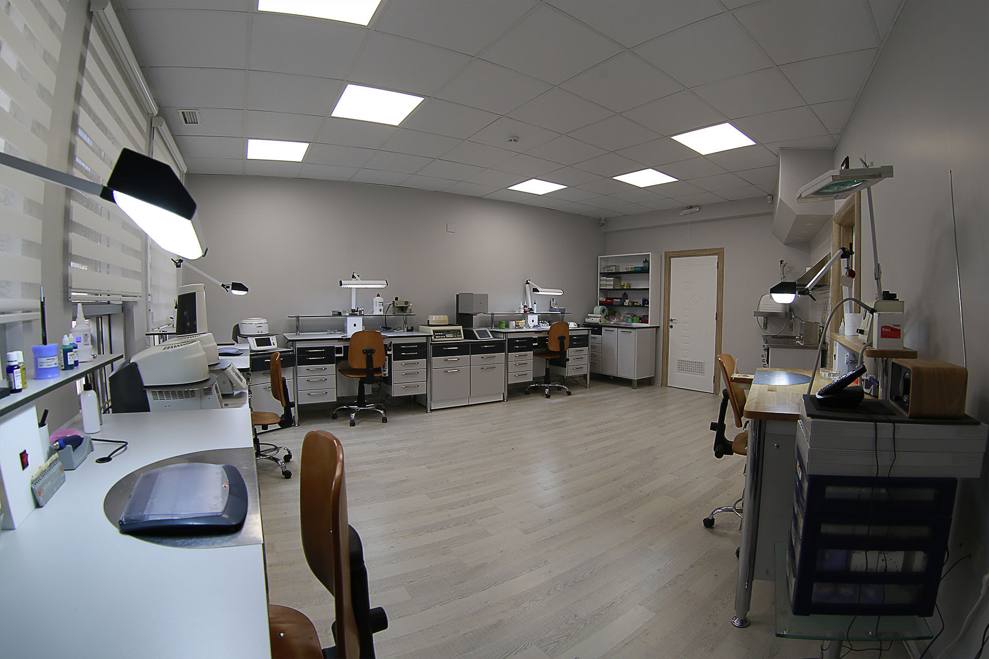
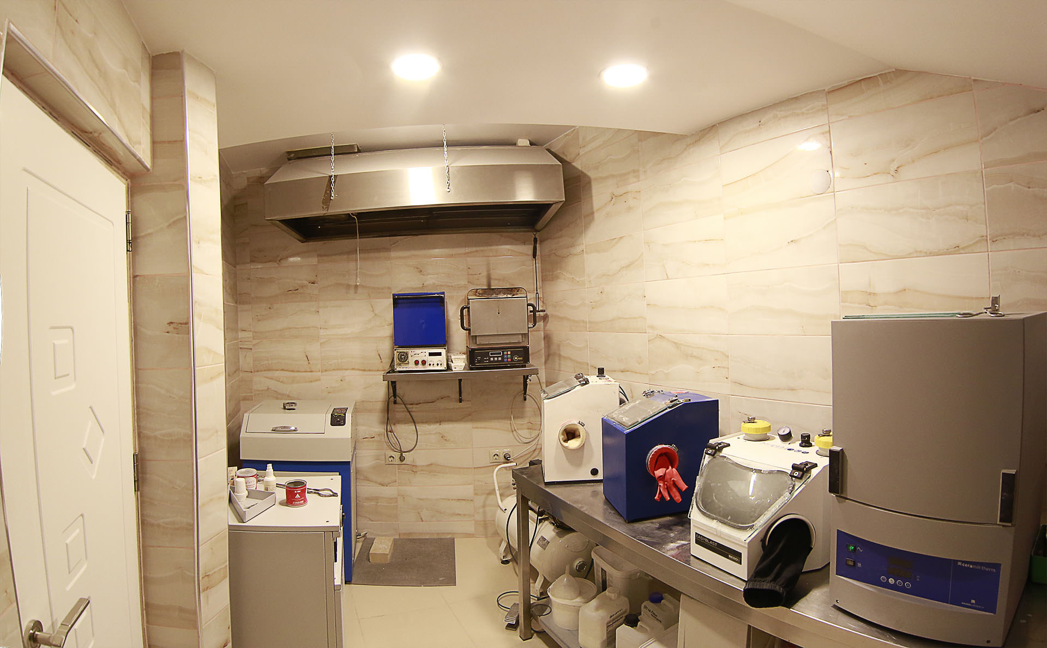
Dental Laboratuvarlar ve Laboratuvar Uygulamaları
Dr. Burcu Batak

Slide 2
Protetik ve Restoratif tedavi
Direkt yöntem ve indirekt yöntem
Direkt yöntem; ağız içinde doğrudan hazırlanır ve hekim tarafından uygulanır.
İndirekt yöntem; hekim ya da dental teknisyen tarafından laboratuvarlarda hazırlanan restorasyonların hekim tarafından ağız içinde uygulanmasıdır.
Notes:
Dental tedavi uygulamalarında protetik ve restoratif tedavi iki yöntem ile yapılabilir. Direkt yöntem ve indirekt yöntem. Direkt yöntem, ağız içinde doğrudan hekim tarafından hazırlanan ve hekim tarafından uygulanan tedavi yöntemidir. İndirekt yöntem ise hekim tarafından uygulanan ama hekim ya da dental teknisyen tarafından hazırlanan restorasyonların yapıldığı tedavi yöntemidir.

Slide 3
Protetik restorasyonların indirekt olarak hazırlandığı laboratuvarlara dental laboratuvarlar denir.
Dental laboratuvarlar;
Sabit protetik restorasyonların hazırlandığı laboratuvarlar (porselen laboratuvarları)
Hareketli bölümlü protez altyapılarının yapıldığı laboratuvarlar (iskelet altyapı laboratuvarları)
Tam protezlerin yapıldığı laboratuvarlar
Ortodontik apareylerin yapıldığı ortodonti laboratuvarları
Notes:
Protetik restorasyonların indirekt olarak hazırlandığı laboratuvarlara dental laboratuvarlar denir. Bu laboratuvarlar çok amaçlı olarak diş hekimlerine yardımcı olmaktadır. Genellikle dental laboratuvarlar dört farklı tipte hizmet vermektedir.
Sabit protetik restorasyonların hazırlandığı başka bir ifadeyle porselen laboratuvarları
Hareketli bölümlü protezlerin altyapılarının yapıldığı diğer bir ifadeyle iskelet altyapı laboratuvarları
Tam protezlerin yapıldığı laboratuvarları
Ortodontik apareylerin yapıldığı ortodonti laboratuvarları

Slide 4
Alçı ünitesi model elde etme, trimleme ve artikülatöre alma,
Modelaj ünitesi sabit protetik restorasyonlar veya iskelet altyapılar için mum modelaj yapımı,
döküm ünitesi, tesviye ünitesi döküm işlemleri,
porselen ünitesi porselen yığma işlemleri,
akrilik tesviye polisaj ünitesi diş dizimleri ve akrilik bitim işlemleri,
CAD/CAM (Bilgisayar destekli tasarım/Bilgisayar destekli üretim) ünitesi dijital diş hekimliği için üretim yapımı,
lazer sintering ile üretimin yapıldığı birimler ve freze işlerinin yapıldığı üniteler
Notes:
Bazı laboratuvarlar bu hizmetlerin tamamını verebilecek şekilde çok amaçlı olarak oluşturulabilirler. Büyük ve çok amaçlı dental laboratuvarlar genellikle bazı alt bölümlerden oluşabilirler. Bu bölümler, model elde etme, trimleme ve artikülatöre alma işlemlerinin yapıldığı alçı ünitesi, sabit protetik restorasyonlar veya iskelet altyapılar için mum modelajların yapıldığı modelaj ünitesi, döküm işlerinin yapıldığı döküm ünitesi, tesviye ünitesi, porselenlerin yığımlarının yapıldığı porselen ünitesi, diş dizimlerinin ve akrilik bitimlerin yapıldığı akrilik tesviye polisaj ünitesi, digital diş hekimliği için üretim yapan CAD/CAM ünitesi, lazer sintering ile üretimin yapıldığı birimler ve freze işlerinin yapıldığı ünitelerdir.

Slide 5
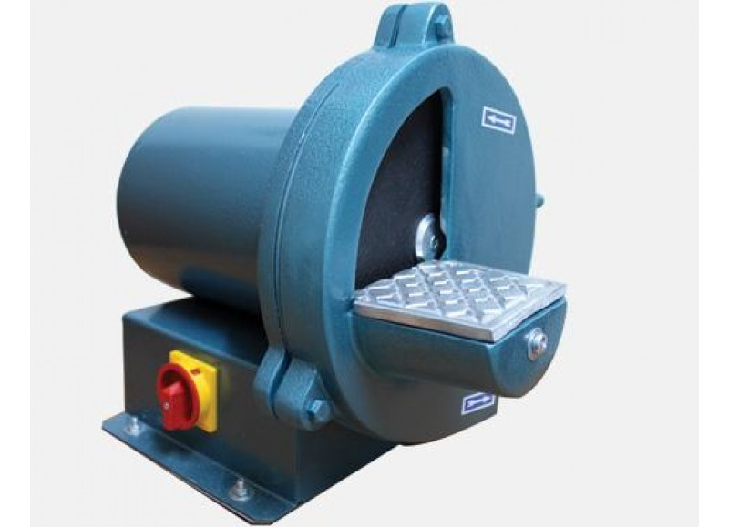
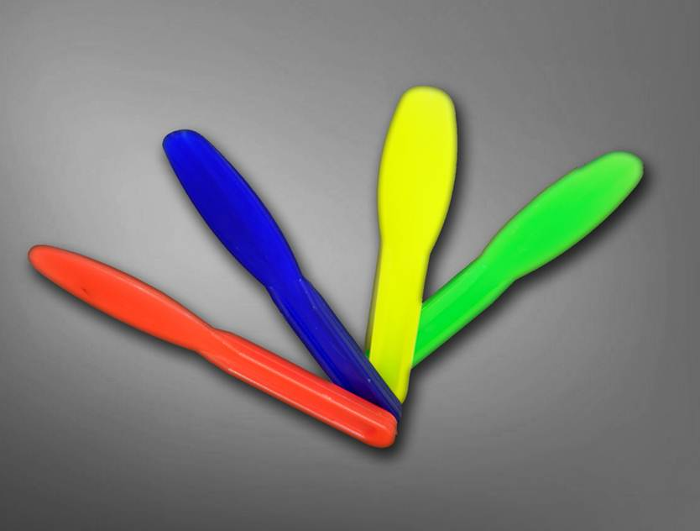
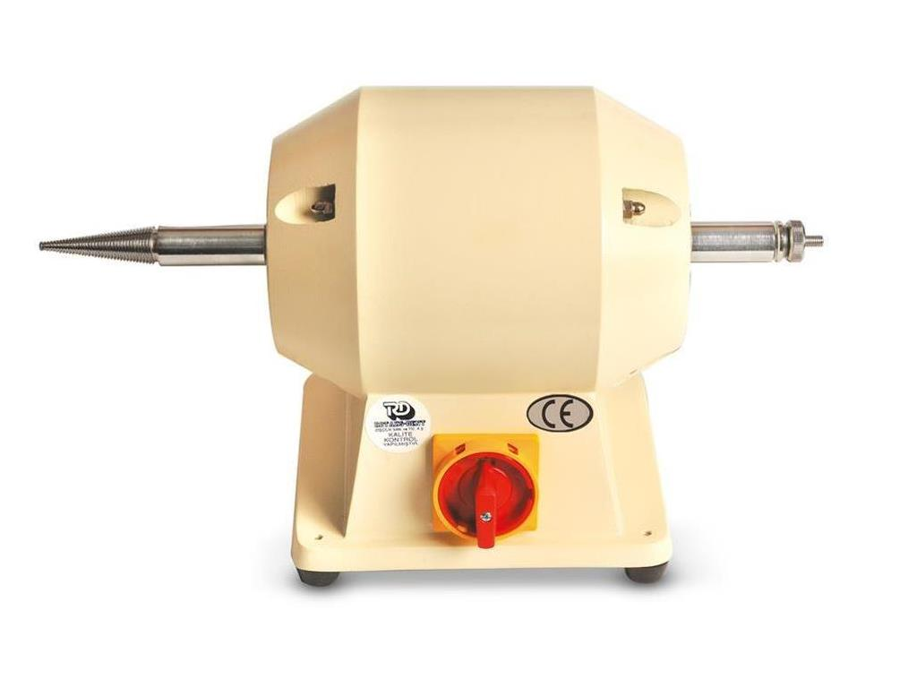
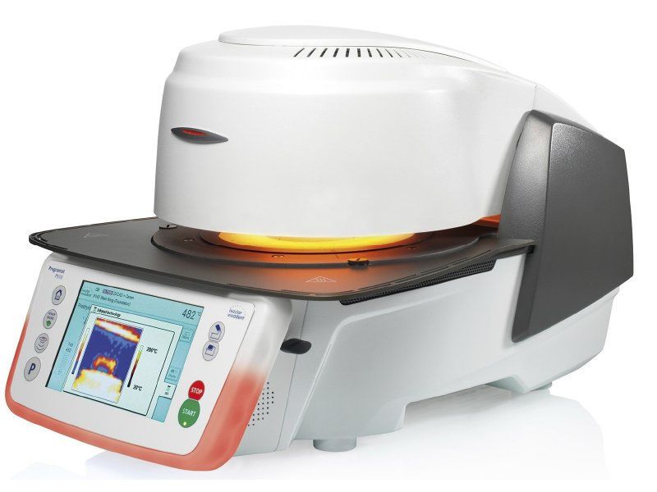
Dental laboratuvar malzeme ve ekipmanları
Bol ve bol kaşıkları
Alçı kesme motoru
Polisaj motoru
Porselen fırınları
Notes:
Dental laboratuvarlarda yaptıkları iş hacimlerine göre farklı ekipmanlar ve malzemeler bulunur. Genellikle, alçı karıştırmak için bol ve bol kaşıkları, alçı kesme motorları, güdük (day) hazırlamak için lazer işaretleyici cihazlar, polisaj motoru, enjeksiyon ile muflalama ekipmanları, porselen fırınları,

Slide 6
CAD tarama ve tasarım ünitesi
CAM kazıma ünitesi
Notes:
CAD tarama ve tasarım ünitesi ve CAM kazıma ünitesi,

Slide 7
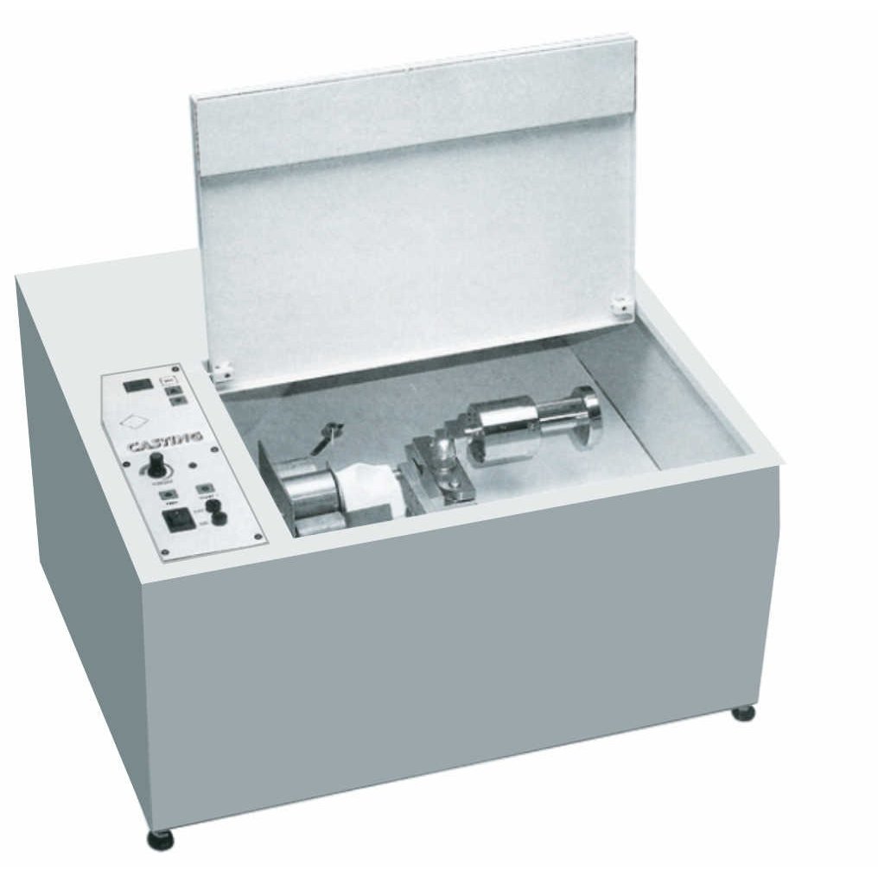
Mikromotor
Döküm için santrifüj cihazı
Notes:
mikromotorlar, döküm için santrifüjler yada indüksiyon cihazı,

Slide 8
Frezler
Notes:
farklı amaçlar için kullanılan çeşitli frezler,

Slide 9
Dental laboratuvar çalışma prosedürü
Klinikte diş hekiminin almış olduğu ölçünün laboratuvara gönderilmesi
Laboratuvarda ölçülerden model elde edilmesi
Laboratuvarda restorasyon hazırlığının yapılarak prova edilmesi için diş hekimine transferi
Diş hekiminin restorasyonu ağız için prova etmesi
Bir sonraki aşama için restorasyonun laboratuvara transfer edilmesi
Klinik ile laboratuvar arasındaki koordinasyonu yardımcı personel sağlar
Notes:
Dental laboratuvarların çalışma prosedürleri ise diş hekimlerinin kliniklerinde yapmış oldukları işlere göre uygun malzemeler kullanarak aldıkları ölçüleri kliniklerinden aldırırlar. Bu ölçülerden model elde ettikten sonra yapılacak olan restorasyon tipine göre hazırlılarını yapıp ilk prova için kliniğe geri gönderirler ve bu işlem için yaklaşık 3-4 günlük bir süreye ihtiyaç vardır. Hekim kliniğinde laboratuvardan gelen işin ağız içinde provasını yaptıktan sonra bir sonraki aşama için tekrar laboratuvara gönderir ve yapılan restorasyon tamamlana kadar böyle devam eder. Bu işlerin klinik ile laboratuvar arasındaki koordinasyondan yardımcı personel görevlidir.

Slide 10
Day hazırlanması
Restore edilecek dişlerin modelleri üzerinde, yerine konulup yalancı köklü çekirdeklerden die/güdük hazırlanması
Bu çekirdekler (die/güdük) üzerinde çalışmakla, komşu dişlerle kontak teması tam olarak sağlanacak, oklüzyon hataları ortadan kaldırılacak, bitmiş protezin hasta ağzındaki preparasyona ajustesi daha sağlıklı olacaktır.
Notes:
Ölçüsü alınan, serbest veya köprü desteği olarak kullanılacak dişlerin modellerinin hazırlanmasında bazı yöntemler kullanılır. Restore edilecek dişlerin modelleri üzerinde, yerine konulup yalancı köklü çekirdeklerden die/güdük hazırlanması bunlardan biridir. Bu çekirdekler (die/güdük) üzerinde çalışmakla var olan komşu dişlerle kontak teması tam olarak sağlanacak, oklüzyon hataları ortadan kaldırılacak, bitmiş protezin hasta ağzındaki preparasyona ajustesi daha sağlıklı olacaktır.

Slide 11
İyi bir çalışma modelinde bulunması gereken özellikler
Modelde hava kabarcığı özellikle de prepare edilmiş (kesilmiş) diş ve basamaklarda olmamalı
Modelin bütün parçaları distorsiyona (eğilme, bükülme) uğramamış olmalı
Sabit protez restorasyonları için modeller modelasyon için trimlenmiş (düzeltme) olmalı
Notes:
İyi bir çalışma modeli için gereken özellikler şunlardır. Modelde hava kabarcığı, özellikle de prepare (kesme) edilmiş diş ve basamaklarında olmamalıdır. Modelin bütün parçaları distorsiyona (eğilme, bükülme) uğramamış olmalıdır. Sabit protetik restorasyonlar için modeller modelasyon için trimlenmiş (düzeltme) olmalıdır.

Slide 12
Ölçü ve Model Analizi
Hekimden gelen modeller, tekniker ve teknisyen tarafından mutlaka kontrol edilmelidir.
Ölçüde istenmeden yapılan veya gözden kaçan noktalar mutlaka hekime bildirilmelidir.
Tekniker ve teknisyenin bu aşamada asla modele müdahale etmemesi gerekir.
Laboratuarda alçı model üzerinde kazıma yaparak düzeltme yoluna gidilmesi yapılabilecek en büyük hatadır.
Notes:
ÖLÇÜ VE MODEL ANALİZİ
Hekimden gelen modeller, tekniker ve teknisyen tarafından mutlaka kontrol edilmelidir. Ölçüde istenmeden yapılan veya gözden kaçan noktalar mutlaka hekime bildirilmelidir. Tekniker ve teknisyenin bu aşamada asla modele müdahale etmemesi gerekir. Laboratuarda alçı model üzerinde kazıma yaparak düzeltme yoluna gidilmesi yapılabilecek en büyük hatadır.

Slide 13
ENFEKSİYÖZ HASTALIKLARA KARŞI KORUNMA
Diş hekimliğinde enfeksiyöz hastalıklara karşı hastaları, hekimleri, diş protez teknisyenlerini ve diş protez laboratuvarlarında çalışanları korumak önem kazanmıştır.
Özellikle geçmişinde Hepatit B virüsü ve HIV varsa hastaların önemle anamnezi (hikâye) alınmalıdır.
AIDS’in toplum içinde büyük bir korku yaratmasına rağmen sağlık personelinin en çok zarar gördüğü enfeksiyon Hepatit B’dir.
Hepatit B ye yakalanmış hastalar dışında diğer bütün hastalar potansiyel olarak enfeksiyonlu olabileceği düşünülerek gerekli tedbirler alınarak yaklaşılmalıdır.
Notes:
ENFEKSİYÖZ HASTALIKLARA KARŞI KORUNMA
Diş hekimliğinde son yıllarda, enfeksiyöz hastalıklara karşı hastaları, hekimleri, diş protez teknisyenlerini ve diş protez laboratuarlarında çalışanları korumak önem kazanmıştır. Özellikle geçmişinde Hepatit B virüsü ve HIV varsa hastaların önemle anamnezi (hikâye) alınmalıdır. AIDS’in toplum içinde büyük bir korku yaratmasına rağmen sağlık personelinin en çok zarar gördüğü enfeksiyon Hepatit B’dir.
Bu hastalığa yakalanmış hastalar dışında diğer bütün hastalar potansiyel olarak enfeksiyonlu olabileceği düşünülerek gerekli tedbirler alınarak yaklaşılmalıdır.

Slide 14
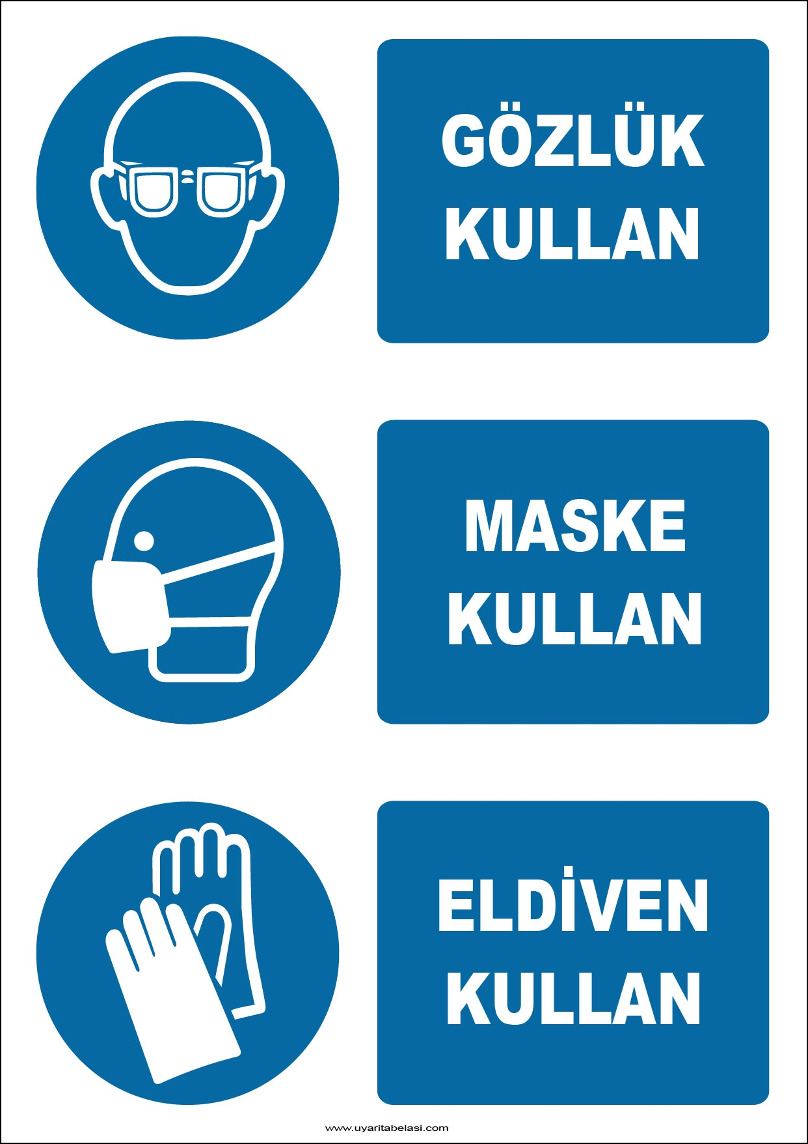
Ağız ve diş sağlığı alanında çalışan bütün sağlık personelinin;
eldiven ve maske kullanması,
gözlerini gözlük veya bütün yüzü örten maskelerle koruması
uygun bir önlük giymesi gereklidir.
Ayrıca alınan ölçüler, hastada kullanılan bütün gereçler uygun bir şekilde sterilize veya dezenfekte edilip öyle kullanılmalıdır.
Notes:
Ağız ve diş sağlığı alanında çalışan bütün sağlık personelinin eldiven ve maske kullanması, gözlerini gözlük veya bütün yüzü örten maskelerle koruması ve uygun bir önlük giymesi gereklidir. Ayrıca alınan ölçüler, hastada kullanılan bütün gereçler uygun bir şekilde sterilize veya dezenfekte edilip öyle kullanılmalıdır.

